Slide 1
PAISES DEL MUNDO
PRIMERA PARTE

Slide 2
CANADA
EL SEGUNDO PAIS MAS GRANDE DEL MUNDO

Slide 3

MEXICO
LA COLORIDA TIERRA DE MEXICO

Slide 4
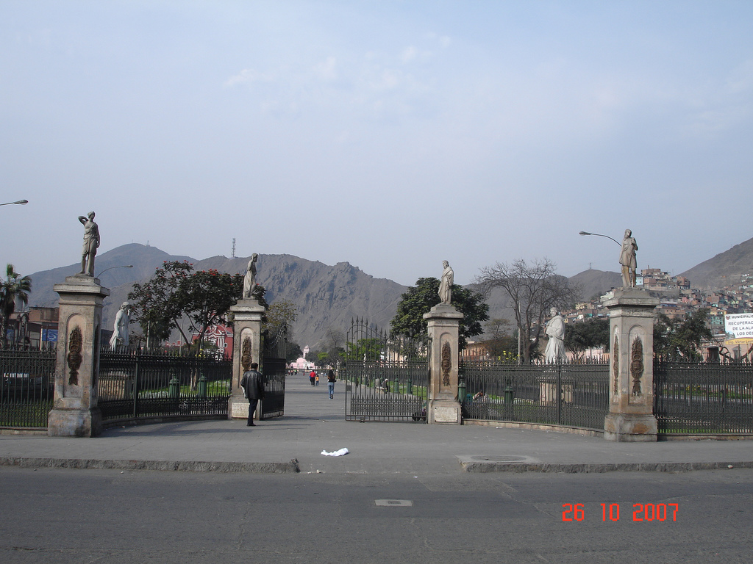
PERÚ
Costa, sierra y selva
El País más visitado

Slide 5
AMERICA CENTRAL
HONDURAS
EL SALVADOR
De clima cálido y vaporoso
El país más pequeño de
América central

Slide 6

NICARAGUA

Slide 7


Slide 8
La hermosa isla de Jamaica
Jamaica
Su capital Kinston

Slide 9
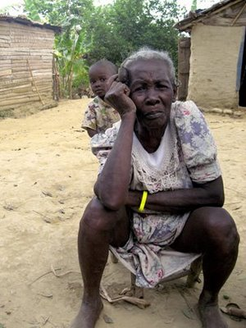
HAITÍ
El país más pobre

